Slide 1
РАЗРЕД: ДРУГИ СТЕПЕН: ТРЕЋИ МОДУЛ: МЕДИјсКА КОМУНИКАЦИЈА НАСТАВНЕ ЈЕДИНИЦЕ: 1. Како се снима радио-емисија? 2. врсте телевизијских емисија

Slide 2
1. Како се снима радио-емисија?
Циљ наставне јединице: У овој наставној јединици научићеш како да препознаш, разумијеш, али и усвојиш обавезне радње и поступке који су неопходни да би се снимила једна радио-емисија и њен прилог.
Смјернице за рад: - Одслушај краћу радио-емисију - Обрати пажњу како је емисија најављена и одјављена, колико је емисија трајала, ко је у њој учествовао и да ли је у емисији било музичких прилога или других звучник ефеката

Slide 3
Припрема и снимање емисије
Да би једна радио-емисија била снимљена и емитована, мора проћи пут од идеје до емитовања, али је прије идеје и теме потребан повод за њихову реализацију. Када је тема изабрана, новинарски тим пише оквирни синопсис (начин обраде, избор саговорника, избор музике и звучних ефеката, мјесто снимања...).
Када је оквирни синопсис завршен, новинар од уредника радио-програма тражи сагласност за снимање емисије и њено укључивање у програмски распоред. Ако је тема озбиљна,
уредник тражи сагласност од колегијума редакције или директора радија.
Након сагласности саставља се дизајн емисије – сценарио синопсис-монтаже, а након тога монтажа. Монтажа представља главни дио посла. Када монтажер сложи све неопходне елементе у замишљену цјелину, емисија је спремна за емитовање.
НА СЉЕДЕЋЕМ СЛАЈДУ ДАТА ЈЕ МАПА ПРИПРЕМЕ И СНИМАЊА ЕМИСИЈЕ: ОД ПОВОДА ДО ЕМИТОВАЊА.

Slide 4
ПОВОД
ИДЕЈА
ТЕМА
ОКВИРНИ СИНОПСИС
СНИМАЊЕ
САГЛАСНОСТ ДИРЕКТОРА РАДИЈА
САГЛАСНОСТ УРЕДНИКА
СЦЕНАРИО СИНОПСИС-МОНТАЖЕ
ЕМИТОВАЊЕ
МОНТАЖА
*у уџбенику на 77. страни дат је примјер поједностављеног сценарија синопсис-монтаже

Slide 5
ТЕЛЕВИЗИЈА 2. врсте телевизијских емисија
Циљ наставне јединице:
У овој наставној јединици учићеш о телевизији као најмоћнијем медију.
Научићеш да разликујеш врсте телевизијских емисија и препознаш особине телевизијског језика.

Slide 6
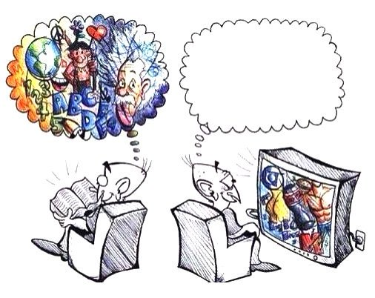
Ријеч телевизија потиче од грчке ријечи tele-далеко и латинске visio-појава, представа, гледање.
Први редовни телевизијски програм почео је да емитује BBC у Енглеској 1936. године.
Комуникација може бити персонална (лична, индивидуална) и масовна.
Без персоналних комуникација човјек не би могао преживјети.
Књига је један од најстаријих, а телевизија, осим Интернета, један од млађих и најмоћнијих преноса информација.

Slide 7
РАДИОДИФУЗНА
САТЕЛИТСКА
ВРСТЕ ТЕЛЕВИЗИЈА
ДИГИТАЛНА
КАБЛОВСКА

Slide 8
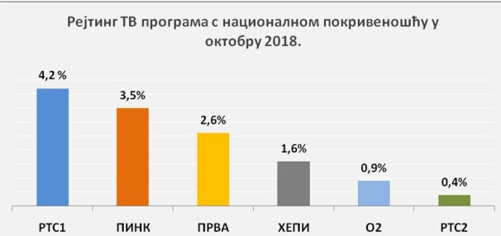
Телевизијски програм
ШТА ЈЕ РЕЈТИНГ?
Телевизијски програм чине:
директни преноси: вијести, јавни догађаји и манифестације, talk show
снимљене емисије: серије, тв-филмови, тв-драме, економско-пропагандни програм (ЕПП), квизови, музички спотови
телетекст
филмови
Рејтинг – грч. rate - оцјена, оцјењивање.
У медијском смислу рејтинг представља оцјену гледаности неке телевизије или телевизијске емисије (број гледалаца који прате програм од укупног броја гледалаца циљне групе).
Нпр. ако кажемо да нека емисија има добар рејтинг, то значи да је веома гледана.

Slide 9
ТВ-ОГЛАСИ
ИНФОРМАТИВНЕ
ЗАБАВНЕ
ФИЛМОВИ
ВРСТЕ ТЕЛЕВИЗИЈСКИХ ЕМИСИЈА
ЕМИСИЈЕ ИЗ ОБЛАСТИ КУЛТУРЕ
НАУЧНЕ
ОБРАЗОВНЕ
СПОРТСКЕ
ДЈЕЧЈЕ

Slide 10
Особине и специфичности телевизијског језика
Језик телевизије је посебан стил који се заснива на аргументованом и савременом изразу.
Говорник на телевизији мора да посједује фонетске квалитете, одговарајућу интонацију и дикцију; да влада одређеним техникама, методама и вјештинама.
Језик телевизије обиљежавају:
правилност
природност
артикулационе вредноте
савремени израз
способност импровизације

Slide 11
Домаћи задатак
На телетексту или Интернету пронађи програм телевизијског јавног сервиса у региону.
*Примјер програмског садржаја дат је и у уџбенику на 83. и 84. страни
Образложи колико је инфомативног, забавног, а колико образовног програма.
Обрати пажњу на емисије које се свакодневно приказују.

